Slide 1
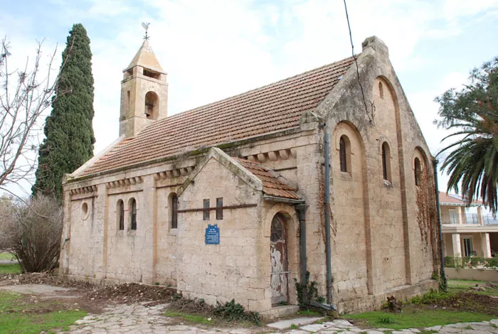
אזור בית לחם הגלילית בימינו
בשנות השבעים הקימו במושב בית תרבות חדש, והכנסייה הפכה למועדון נוער. לפני כעשרים שנה המקום כולו הפך למסוכן כשהתקרה קרסה, והוחלט לנעול אותו ולאסור את הכניסה. חנה מספרת: "יש לכנסייה תקרה מאוד ייחודית וגבוהה, אבל בגלל שהחל ליפול טיח בנו תקרה מעץ נמוכה יותר אבל היונים התיישבו ברווח ויצרו נזק. גם הצלב נפל לפני הרבה שנים ואפילו אף אחד לא זוכר בדיוק איך זה קרה. פעם התייחסתי למקום כאל עוד מקום ביישוב. היום אני מבינה כמה חשוב לשמר אותו. והנה הופכים אותו לבית תרבות".
בראש הכנסייה עדיין ניצב בגאון תרנגול מנוקב כדורים. חנה מספרת, שבתקופת קום המדינה חיילי צה"ל היו מנווטים ביערות הסמוכים, והקצינים שהמתינו להם היו משתעשעים בירי לעבר התרנגול. כשעולים על גג הכניסה, אפשר לראות לא רק את התרנגול, אלא גם שהבתים הוותיקים של אלוני אבא בנויים בצורת צלב שהכנסייה במרכזו.
בימים אלו החליטו בישוב ביחד עם המועצה האזורית עמק יזרעאל לשפץ את המבנה ולהפוך אותו למבנה ציבור שיערכו בו הופעות, קונצרטים ומופעי ריקוד קטנים. הכנסייה יכולה להכיל כמאה איש, אבל ראש המועצה האזורית עמק יזרעאל, אייל בצר, בטוח שבעמק יהנו מהמבנה, "הפרוייקט היה תקוע הרבה שנים כי ביישוב לא החליטו למה הוא יהפוך. הם התנגדו שהוא יהיה בית קפה או מבנה מסחרי בגלל שהוא קרוב לבתי היישוב. אחרי הרבה דיונים הגענו להסכמה שהוא ישמש כמבנה ציבור. דרושים 850 אלף שקלים לשיפוץ ועיקר הכסף יגיע מתרומות. הגרמנים העבירו את המבנה אלינו באופן פורמלי כולל השינוי שהוא לא נחשב יותר למקום דתי כדי לא לעורר הדים. אחד מהטמפלרים שמבקרים במקום מידי פעם אפילו תרם כסף לנושא".
ישו לא גר יותר באלוני אבא
/ עידן אבני, אתר וואלה, ינואר 2011
כמאה שנים אחרי שהוקמה על ידי הטמפלרים ו-30 שנה אחרי שהתקרה התמוטטה, החליטו באלוני אבא בגליל לשפץ את מבנה הכנסייה המרשים ולהקים בית תרבות לכל העמק.
בכל פעם שחנה לבב מביטה בבניין הכנסייה הסגור שניצב צמוד לביתה, היא נזכרת בילדותה. חנה, בת 62, הגיעה למושב אלוני אבא שבעמק יזרעאל בגיל חודשיים, מקפריסין, שם נולדה. הכנסייה ליוותה את חנה מאז ילדותה, אולם בעשרים שנים האחרונות הבניין עומד נטוש, ריק ונעול. "כל החגים נערכו כאן", נזכרת חנה "היינו עורכים את סדר פסח המשותף בכנסייה. היינו קובעים להיפגש פה, אפילו את ברי המצווה היינו עורכים כאן. בילדותי חשבתי שבכל יישוב בארץ יש כנסייה. רק לאורחים מבחוץ זה היה מפתיע כשהזמנו אותם לכנסייה. עבורי היא היתה מרכז החיים".
רקע: הישוב אלוני אבא הוקם בשנת 1907 על ידי הגרמנים הטמפלרים שעזבו את חיפה, ושמו הראשון היה "ולדהיים". תשע שנים לאחר מכן, בנו הטמפלרים כנסייה, ששימשה אותם לתפילות יום ראשון. אחרי שהטמפלרים הביעו תמיכה בהיטלר, הפכו הבריטים את היישוב למחנה מעצר אחד גדול, ובשנת 1948 עזבו הטמפלרים את המקום. בבתיהם הנטושים התיישבו ראשוני המתיישבים של מושב אלוני אבא.
הכנסייה באלוני אבא היתה תמיד חלק מחיי התושבים, ובשנים האחרונות היא הפכה למרכז תרבות.
בדף לימוד נדון בחיים בחברה רב תרבותית בהקשר של הסיפור הטמפלרי בארץ, ובדילמות הקשורות לכך.
שאלות לעיון והעמקה:
במספר מקומות בארץ הפכו מבני דת ישנים ונטושים, כנסיות ומסגדים, למבנים לשימוש אחר. מה דעתכם/ן על תופעה זו?
חנה מדברת על חשיבות שימור הכנסייה. באיזה אופן אתם חושבים שיש להתייחס למבנים היסטוריים לא יהודיים בארץ?
אילו מחשבות ורגשות מעלה בכם/ן כניסה למבני תרבות ודת של דתות אחרות בארץ?
כיצד הייתם מרגישים לו בית כנסת נטוש מחוץ לישראל היה הופך למרכז תרבות מקומי?

